Slide 1
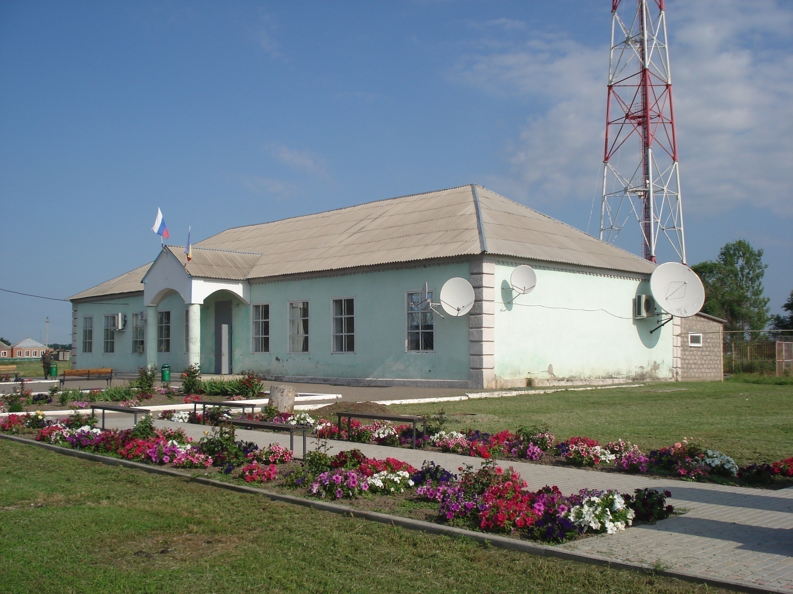
Исполнение бюджета
Шаумяновского сельского поселения
Егорлыкского района за 2019 год
Администрация Шаумяновского сельского поселения

Slide 2

Основные показатели исполнения бюджета за 2019
год
Доходная часть бюджета
Наименование показателя | Утвержденный план на 2019 г. | Фактическое исполнение за 2019 г. | % исполнения
Общий объем доходов, всего: | 40193,9 | 40821,0 | 101,0%
в т.ч. налоговые и неналоговые поступления | 8545,3 | 9194,9 | 107,0%
в т.ч. безвозмездные поступления | 31648,6 | 31626,1 | 99,0%
Расходная часть бюджета
Общий объём расходов, всего | 41043,9 | 40464,0 | 96,2%
Результат исполнения бюджета (дефицит «-», профицит «+») | -850,0 | 357,0
2
Notes:
2

Slide 3

Динамика доходов бюджета Шаумяновского сельского поселения *
(тыс. рублей)
* - снижение доходов бюджета обусловлено снижением размера прочих межбюджетных трансфертов,поступающих из бюджета Ростовской области на для софинансирования расходных обязательств, возникающих при выполнении полномочий органов местного самоуправления по вопросам местного значения

Slide 4
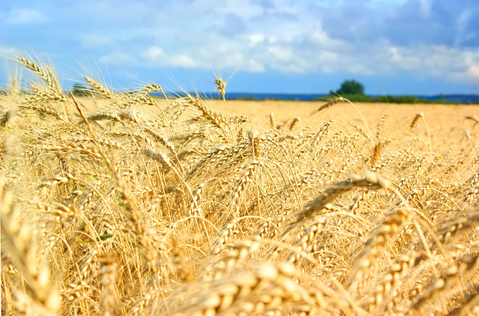
Динамика поступлений собственных доходов бюджета Шаумяновского сельского поселения (тыс. рублей)

Slide 5

Динамика безвозмездных поступлений в бюджет Шаумяновского сельского поселения
(тыс.рублей)

Slide 6

Структура собственных доходов бюджета Шаумяновского сельского поселения в 2019 году

Slide 7

Динамика расходов бюджета Шаумяновского сельского поселения
(тыс.рублей)

Slide 8

Расходы бюджета Шаумяновского сельского поселения в 2019 году

Slide 9





Динамика расходов на исполнение муниципального задания бюджетными учреждениями культуры

Slide 10

Расходы Шаумяновского сельского поселения в 2019 году в разрезе муниципальных программ

Slide 11
Основные показатели, характеризующие исполнение бюджета Шаумяновского сельского поселения в 2019 году
Наименование показателя | Сумма (тыс. рублей)
Количество жителей (чел.) | 1955,0
Объем доходов бюджета поселения в расчете на 1 жителя | 20,88
Объем расходов бюджета поселения в расчете на 1 жителя | 20,69
Объем расходов поселения на жилищно-коммунального хозяйства в расчете на 1 жителя | 16,41
Объем расходов поселения на культуру в расчете на 1 жителя | 1,74
Объем расходов поселения на содержание органов местного самоуправления в расчете на 1 жителя | 2,41
11

